Slide 1


简单
VISION PLAN
专注
钉子尺寸测量视觉方案（2D）
共创
共赢

Slide 2

01
项目描述
02
项目验证
目录
03
配置清单
04
逻辑流程
CONTENTS
05
评估结果&注意事项
06
售后服务

Slide 3

01
项目描述
●产品名称：钉子
●测量内容：钉子长度、宽度
●产品材质：钢
●产品颜色：金属银色
●最大工作距离(mm)：900
●最小工作距离(mm)：120
●产品大小(mm*mm)：15.0 * 10.0
●来料方式：固定平放
●测量精度要求(mm)：0.2
●检测节拍(pcs/min)：60
●检测时产品运动速度(m/s)：0
●工作距离(mm)：120
方案布局图

Slide 4

02
项目验证
参数名称 | 参数值
面阵相机型号 | A5031M/CG300
面阵相机类型 | 面阵相机
相机接口类型 | GigE.POE
相机像素 | 640 * 480
镜头型号 | MVL-HY-xx-yy
镜头品牌 | hikvision
镜头放大倍率 | 0.12-4
镜头接口 | C
A(工作距离) = 120mm, B(视野宽度) = 11mm, C(视野长度) = 16.5mm
视野图

Slide 5

03
配置清单
系
统
构
成

Slide 6

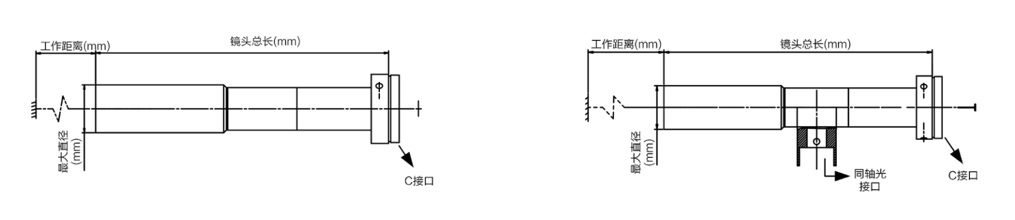
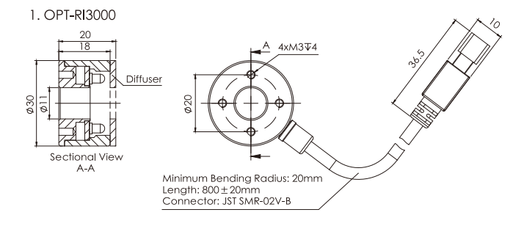
03
配置清单
镜头尺寸图
光源尺寸图
相机尺寸图

Slide 7
03
配置清单
序号 | 名称 | 型号 | 单位 | 数量 | 厂家
1 | 面阵相机 | A5031M/CG300 | 台 | 1 | DAHUA
2 | 镜头 | MVL-HY-xx-yy | 个 | 1 | HIKVISION
3 | 光源 | OPT-RI3000 | 个 | 1 | OPT
4 | 软件授权 | MVP | 套 | 1 | -

Slide 8
04
逻辑流程
逻辑流程
├── 图像采集
│ ├── 相机参数设置
│ │ ├── 设备选择：工业相机（USB/GIGE）
│ │ ├── 曝光时间：根据金属反光特性调整（建议10-20ms）
│ │ ├── 增益：自动增益控制（AGC）
│ │ ├── 触发模式：软触发（单次采集）
│ │ └── 图像分辨率：与标定板匹配（建议1920×1080）
│ └── 光源控制
│ ├── 环形光源：亮度80%（抑制金属反光）
│ └── 背光补偿：启用（消除阴影干扰）
├── 预处理
│ ├── 图像解畸变
│ │ ├── 标定文件：加载棋盘格标定结果
│ │ └── 解畸变类型：镜头透视畸变矫正
│ ├── 平滑滤波
│ │ ├── 滤波方法：高斯滤波（3×3核）
│ │ └── ROI区域：钉子所在区域（15×10mm范围）
│ ├── 边缘梯度
│ │ ├── 方法：Sobel算子（开平方模式）
│ │ └── 缩放系数：1.5（增强边缘对比度）
│ └── 图像二值化
│ ├── 二值化方法：自动阈值

Slide 9
04
逻辑流程
│ └── ROI区域：钉子轮廓区域
├── 钉子尺寸测量
│ ├── 定位阶段
│ │ ├── 模板匹配
│ │ │ ├── 模板训练：钉子标准图像（15×10mm）
│ │ │ ├── 角度范围：±5°（补偿可能的微小偏转）
│ │ │ └── 最小分数：0.9（确保匹配精度）
│ │ └── 找边
│ │ ├── 卡尺数量：4个（覆盖钉头和钉帽边缘）
│ │ ├── 搜索方向：沿钉子轴向对称设置
│ │ └── 对比度阈值：50（过滤弱边缘）
│ ├── 测量阶段
│ │ ├── 两点生成直线
│ │ │ ├── 起点：钉头中心点（通过斑点检测获取）
│ │ │ └── 终点：钉尾中心点（通过斑点检测获取）
│ │ ├── 点与点距离
│ │ │ ├── 长度测量：沿轴向两点距离
│ │ │ └── 宽度测量：垂直轴向两点距离
│ │ └── 标定转换
│ │ ├── 读取标定文件：应用棋盘格标定结果
│ │ └── H矩阵输入：连接到所有测量算子
│ └── 精度校验
│ ├── 重复性测试：连续测量10次取平均值
│ └── 误差补偿：启用亚像素级测量（精度达0.01mm）
├── 结果处理
│ ├── 条件判断
│ │ ├── 长度合格范围：14.9-15.1mm
│ │ ├── 宽度合格范围：9.9-10.1mm
│ │ └── 输出信号：OK/NG状态（布尔值）
│ └── 结果显示
│ ├── 图像标注：绘制测量线段和尺寸数值
│ └── 数据存储：保存测量值到CSV文件（路径：D:\Nail_Measurements）
├── 通信处理
│ ├── 网络配置
│ │ ├── 协议：TCP/IP
│ │ ├── IP地址：192.168.1.100
│ │ └── 端口：502（Modbus TCP）
│ └── 报文发送
│ ├── 发送内容：OK/NG状态（布尔值）
│ └── 发送频率：每检测完成一次发送
└── 统计处理
├── CPK统计
│ ├── 子组大小：30件
│ ├── 统计周期：每小时
│ └── 输出参数：CPK值、均值、标准差
└── 数据导出
├── 导出格式：Excel表格
└── 存储路径：D:\Nail_Statics

Slide 10
05
评估结果&注意事项
05 评估结果 & 注意事项
现场环境
相机安装
物料一致性
风险点：风险点：金属反光强烈，易造成图像过曝或阴影干扰。
解决方案：解决方案：采用环形光源亮度控制在80%，并启用背光补偿功能。
风险点：风险点：工作距离较短（120mm），需确保安装空间充足且避免碰撞。
解决方案：解决方案：预留足够的机械防护空间，并固定相机支架防止振动。
风险点：风险点：钉子表面氧化或涂层差异可能导致边缘检测不稳定。
解决方案：解决方案：定期校准模板匹配模型，并增强图像预处理中的对比度增强算法。

Slide 11

06
售后服务
该设备上线后使用初期，我们会派专人进行全程跟踪；
处理解决可能发生的设备异常；
对现场人员进行培训指导；
设备调试完成后：售后服务一年；
若客户提出设备升级需求，我们会及时为您提供升级新方案。

Slide 12





机器视觉方案提供商
0535-2162897
www.ytzrtx.com
image@ytzrtx.com
山东省烟台市经济技术开发区泰山路86号内1号

